Slide 1


第三节 功函数和接触电势差
本节主要内容:
4.3.1 功函数
4.3.2 接触电势差

Slide 2
V_{A}
V_{B}
+
+
+
-
-
-
+
-
A
+
-
Ｂ
+
-
+
+
+
-
-
-
接触电势差
接触电势:两块不同的金属A和Ｂ相接触，或用导线连接起来，两块金属就会彼此带电产生不同的电势V_{A}和V_{B}，这称为接触电势。

Slide 3
§4.3 功函数和接触电势差
4.3.1 功函数
1.功函数
Φ
电子在深度为E₀的势阱内，
要使费米面上的电子逃离金属，至少使之获得ϕ=E₀－Ｅ_{Ｆ}的能量，ϕ称为脱出功又称为功函数。脱出功越小，电子脱离金属越容易。
E₀
Ｅ_{Ｆ}
金属中电子的势阱和脱出功

Slide 4
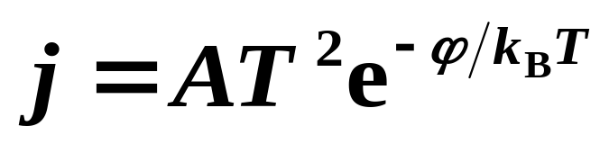

2.里查孙－德西曼公式
热电子发射：电子从外界获得热能逸出金属的现象称为热电子发射。
发射电流密度：
---里查孙－德西曼公式
根据实验数据作 图，则得到一条直线。由此可确定金属的脱出功ϕ。

Slide 5
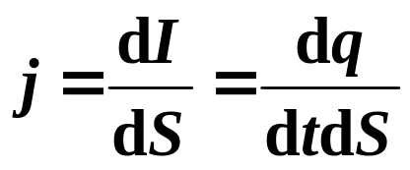


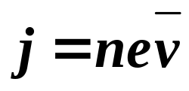
经典理论求电流密度。
电流密度：某点电流密度大小等于通过与该点场强方向垂直的单位截面积的电流强度。
电流强度：等于单位时间内通过导体某一横截面的电量。
S
设金属中电子运动速度的平均值为 。单位体积内自由电子数为n，电子电量为-e，可以证明电流密度：

Slide 6
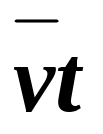
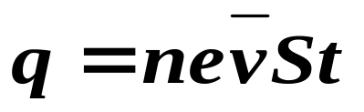
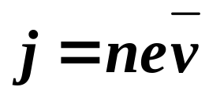
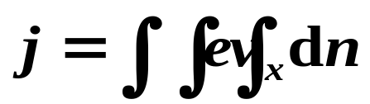
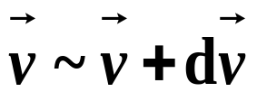

选取横截面为S，长度为 的小圆柱，
S
t时间内通过S截面的电量为：
电流密度
按照索末菲自由电子论如何求热电子发射电流密度呢？
v为电子运动速度， 为单位体积中速度在 之间的电子数。

Slide 7
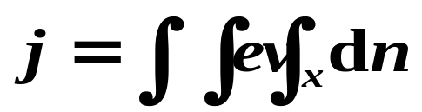

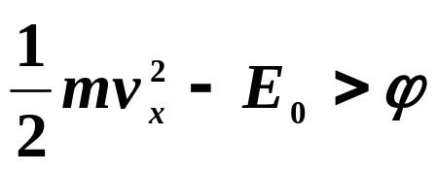
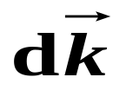
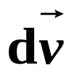
中电子数
可到达金属表面的电子数
电流密度
中电子状态数
中电子状态数
可到达金属表面的电子数
分布函数f(E)

Slide 8
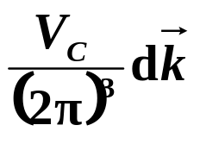
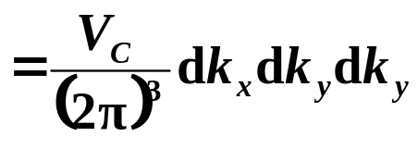

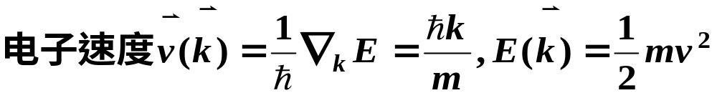
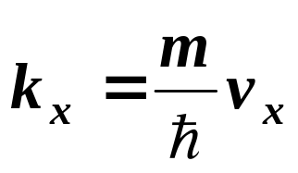
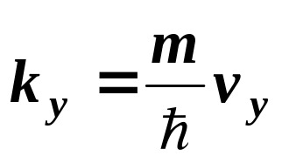
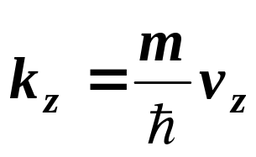

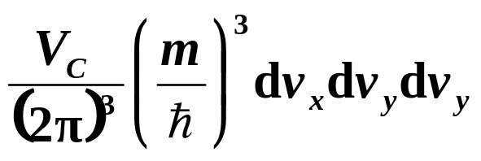
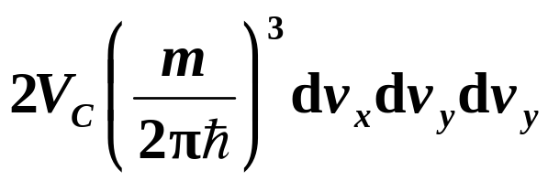
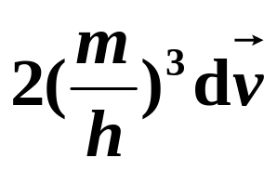

间的状态数：
间的状态数：
间的电子状态数:
单位体积中在 间的电子状态数:

Slide 9
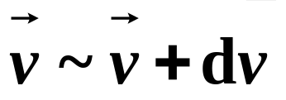
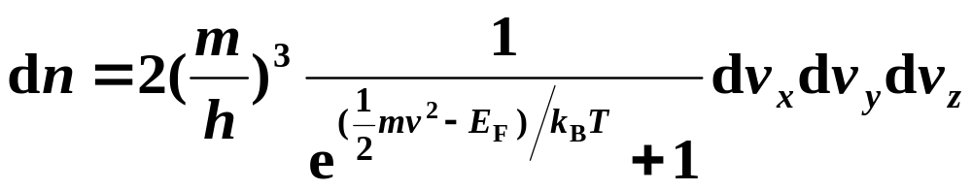
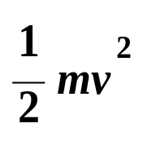
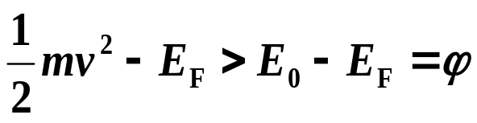
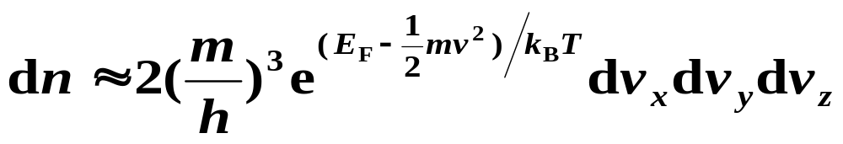
(2)单位体积
间的电子数
(3)可到达金属表面的电子数
由于发射电子的能量 必须满足：
而ϕ>>k_{B}T，

Slide 10


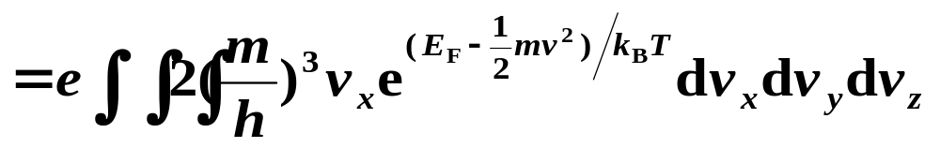
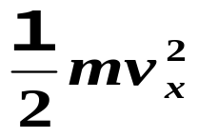
设ox轴垂直金属表面，电子沿x方向离开金属，这就要求沿x方向的动能 必须大于E₀，而v_{y}，v_{z}的数值是任意的，因此对v_{y}，v_{z}积分得：

Slide 11
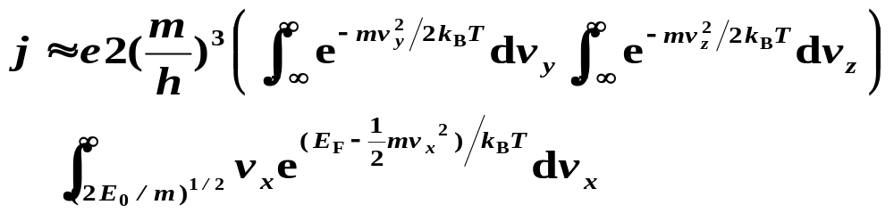

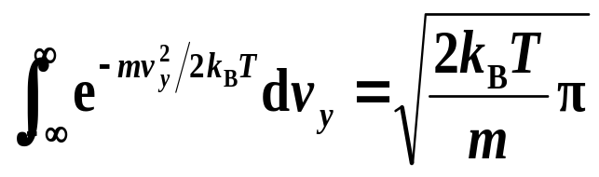
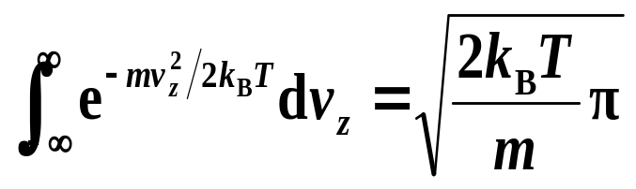
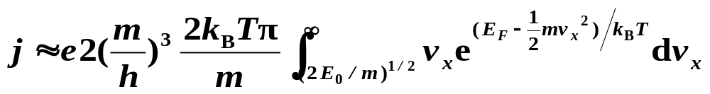
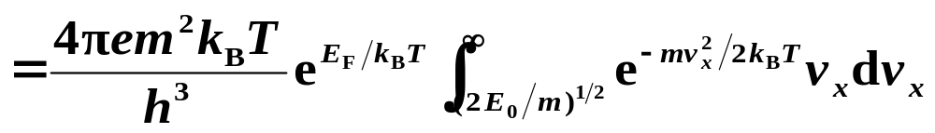

Slide 12
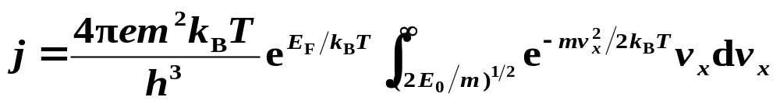
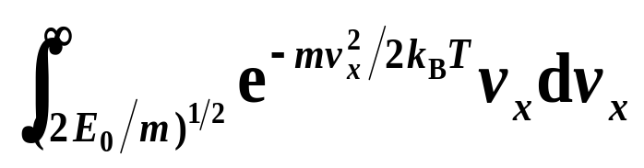
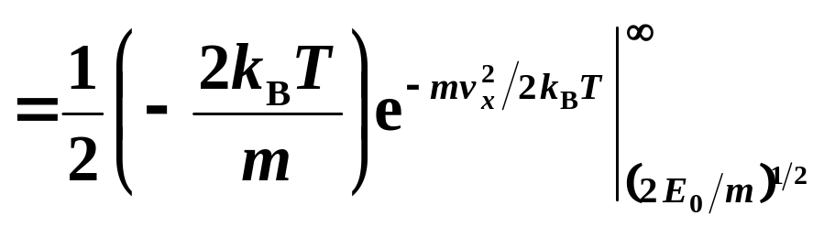
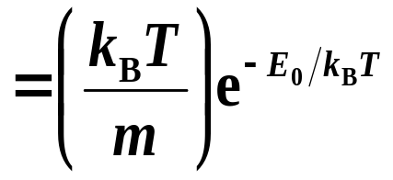
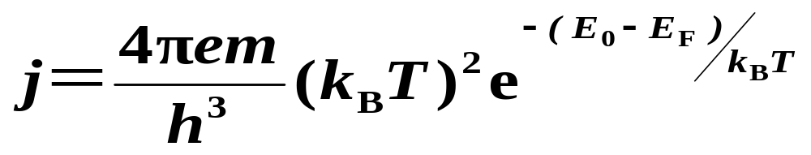
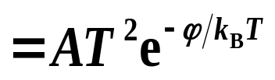
---里查孙－德西曼公式

Slide 13
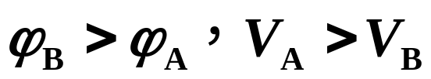
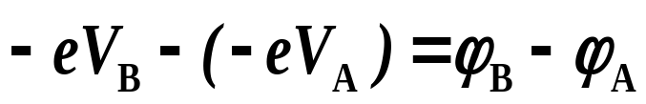
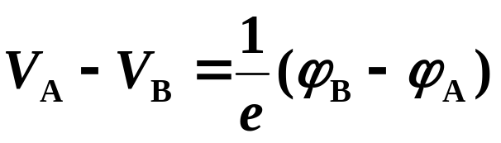
4.3.2 接触电势差
V_{A}
V_{B}
+
+
+
-
-
-
０
ϕ_{A}
０
E_{F}
ϕ_{B}
+
-
A
+
-
Ｂ
E_{F}
+
-
+
+
+
-
-
-
金属的能级和功函数
接触电势差
由图可得电势差和功函数的关系式：

Slide 14
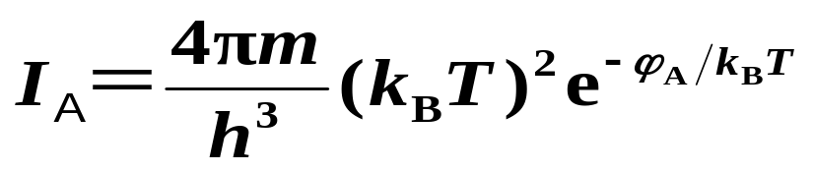

上式说明两块金属的接触电势差来源于两块金属的脱出功不同，而脱出功表示真空能级和金属费米能级之差，所以接触电势差来源于两块金属的费米能级不一样高。
理论推导上式。
设两块金属的温度都是T，当他们接触时，每秒内从金属A和金属B的单位表面积所溢出的电子数分别为：

Slide 15
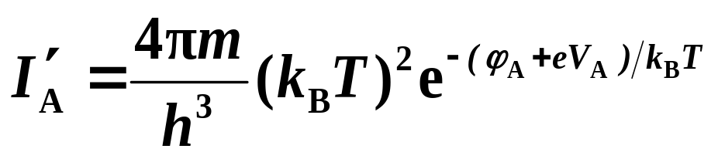

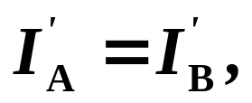
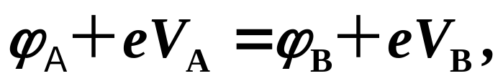

若ϕ_{B}> ϕ_{A}，则V_{A}>0, V_{B}<0，两块金属中的电子分别具有附加的静电势-eV_{A}和-eV_{Ｂ}，这时两块金属发射的电子数分别为：
当达到平衡时，
接触电势差：

